Slide 1
DESMISTIFICANDO Inteligência Artificial PARA BIBLIOTECÁRIOS
Tiago Rodrigo Marçal Murakami – 03/2024

Slide 2
IA está na nossa vida a muito tempo

Slide 3
IA nas nossas mãos

Slide 4
Machine Learning e Deep Learning vs. Large Language Models
IA
Machine Learning
Deep Learning
IA Gerativa
Large Language Models
Fonte: https://techcommunity.microsoft.com/t5/ai-machine-learning-blog/an-introduction-to-llmops-operationalizing-and-managing-large/ba-p/3910996

Slide 5
Machine Learning vs Deep Learning
Fonte: https://blog.bismart.com/en/difference-between-machine-learning-deep-learning

Slide 6
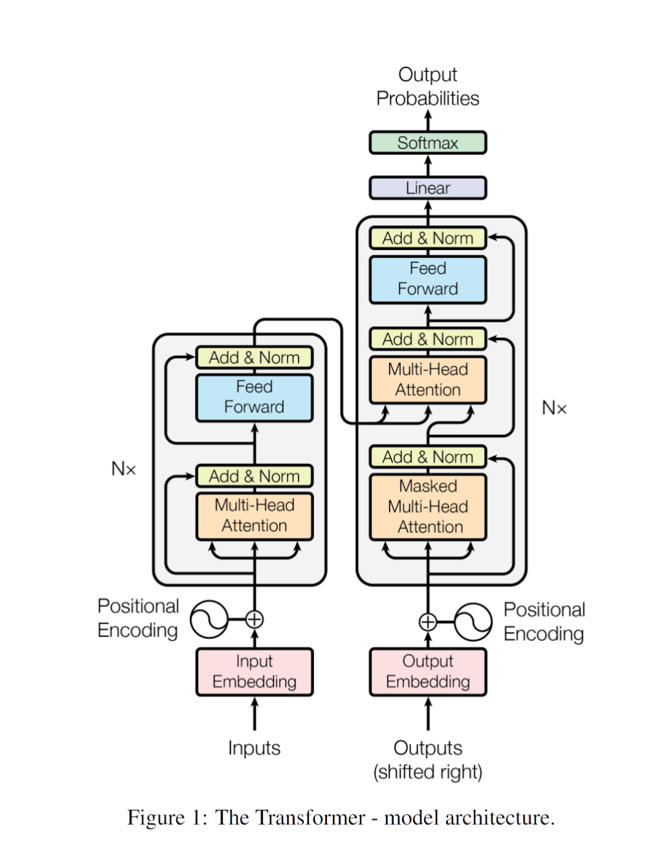
Atenção é tudo que você precisa

Slide 7
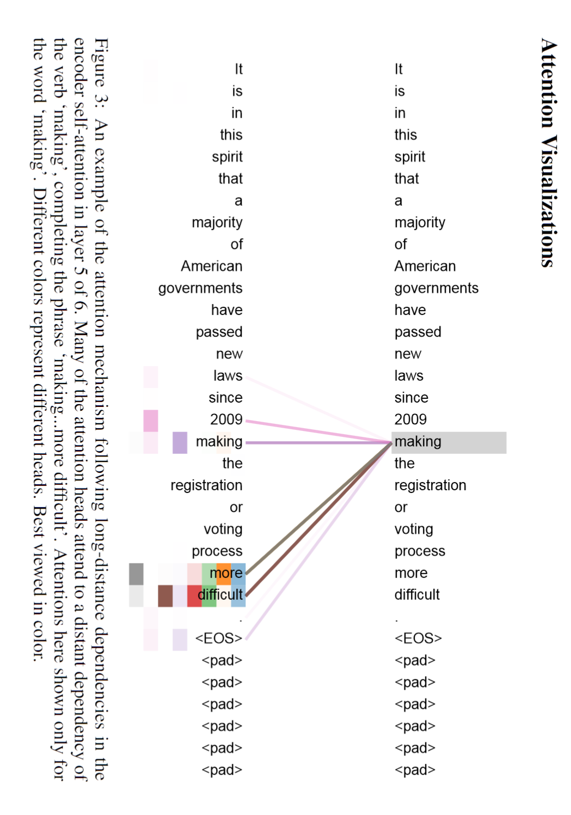

Slide 8
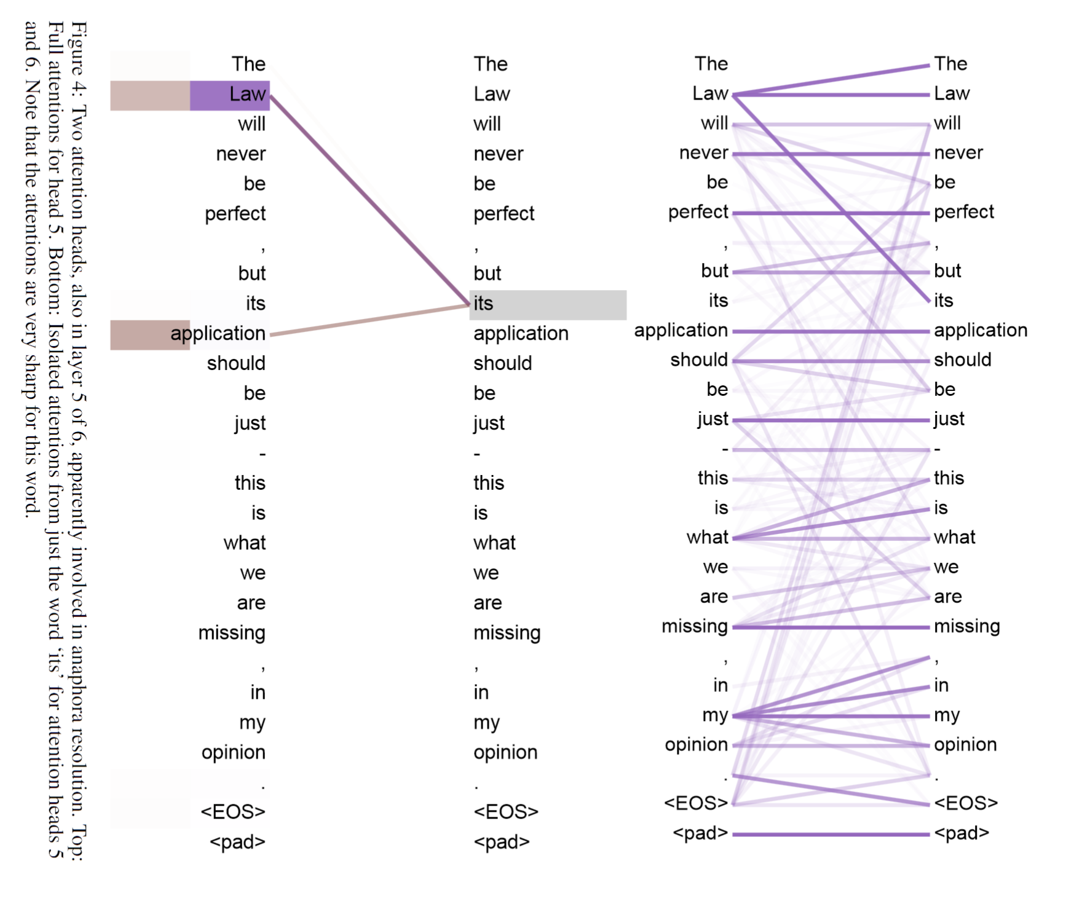

Slide 9
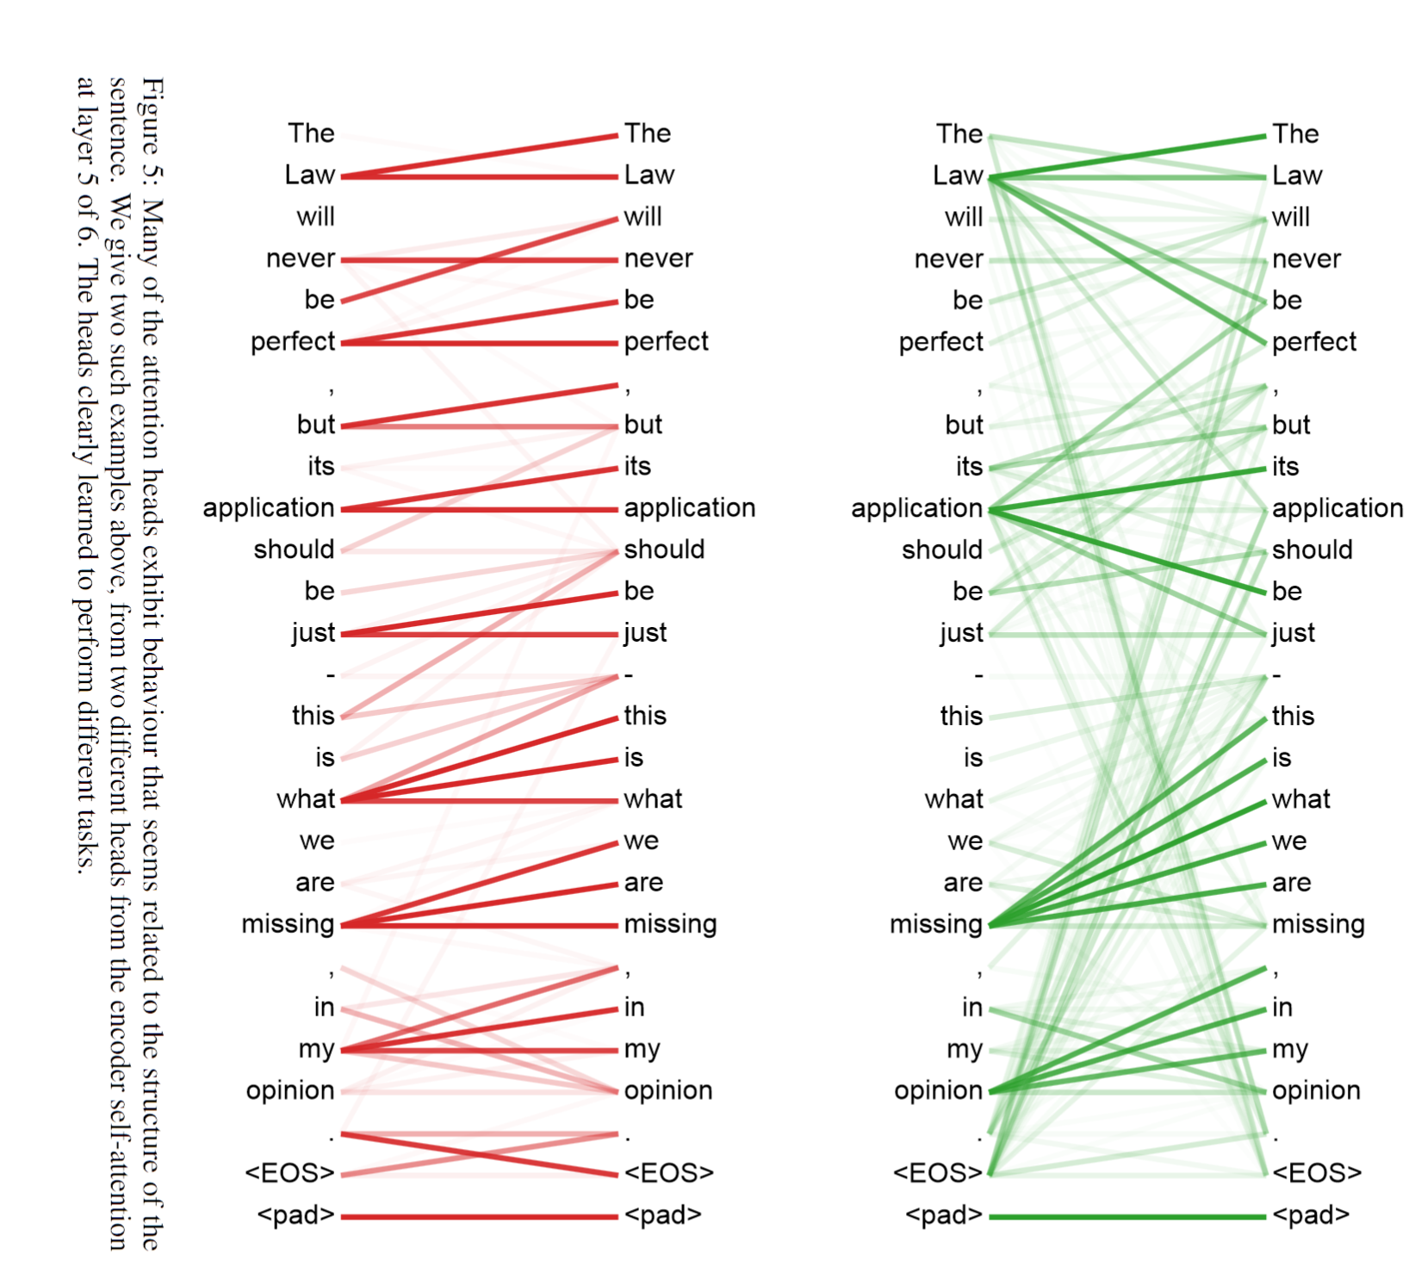

Slide 10
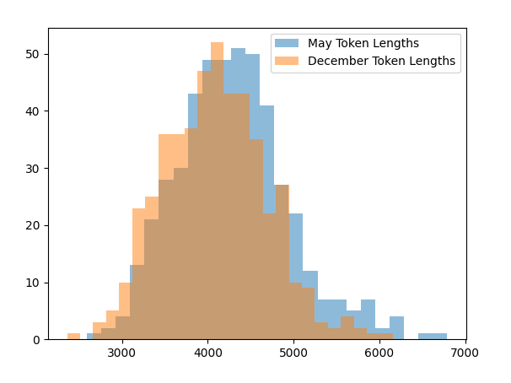
ChatGPT preguiçoso?
Link: https://twitter.com/RobLynch99/status/1734278713762549970

Slide 11
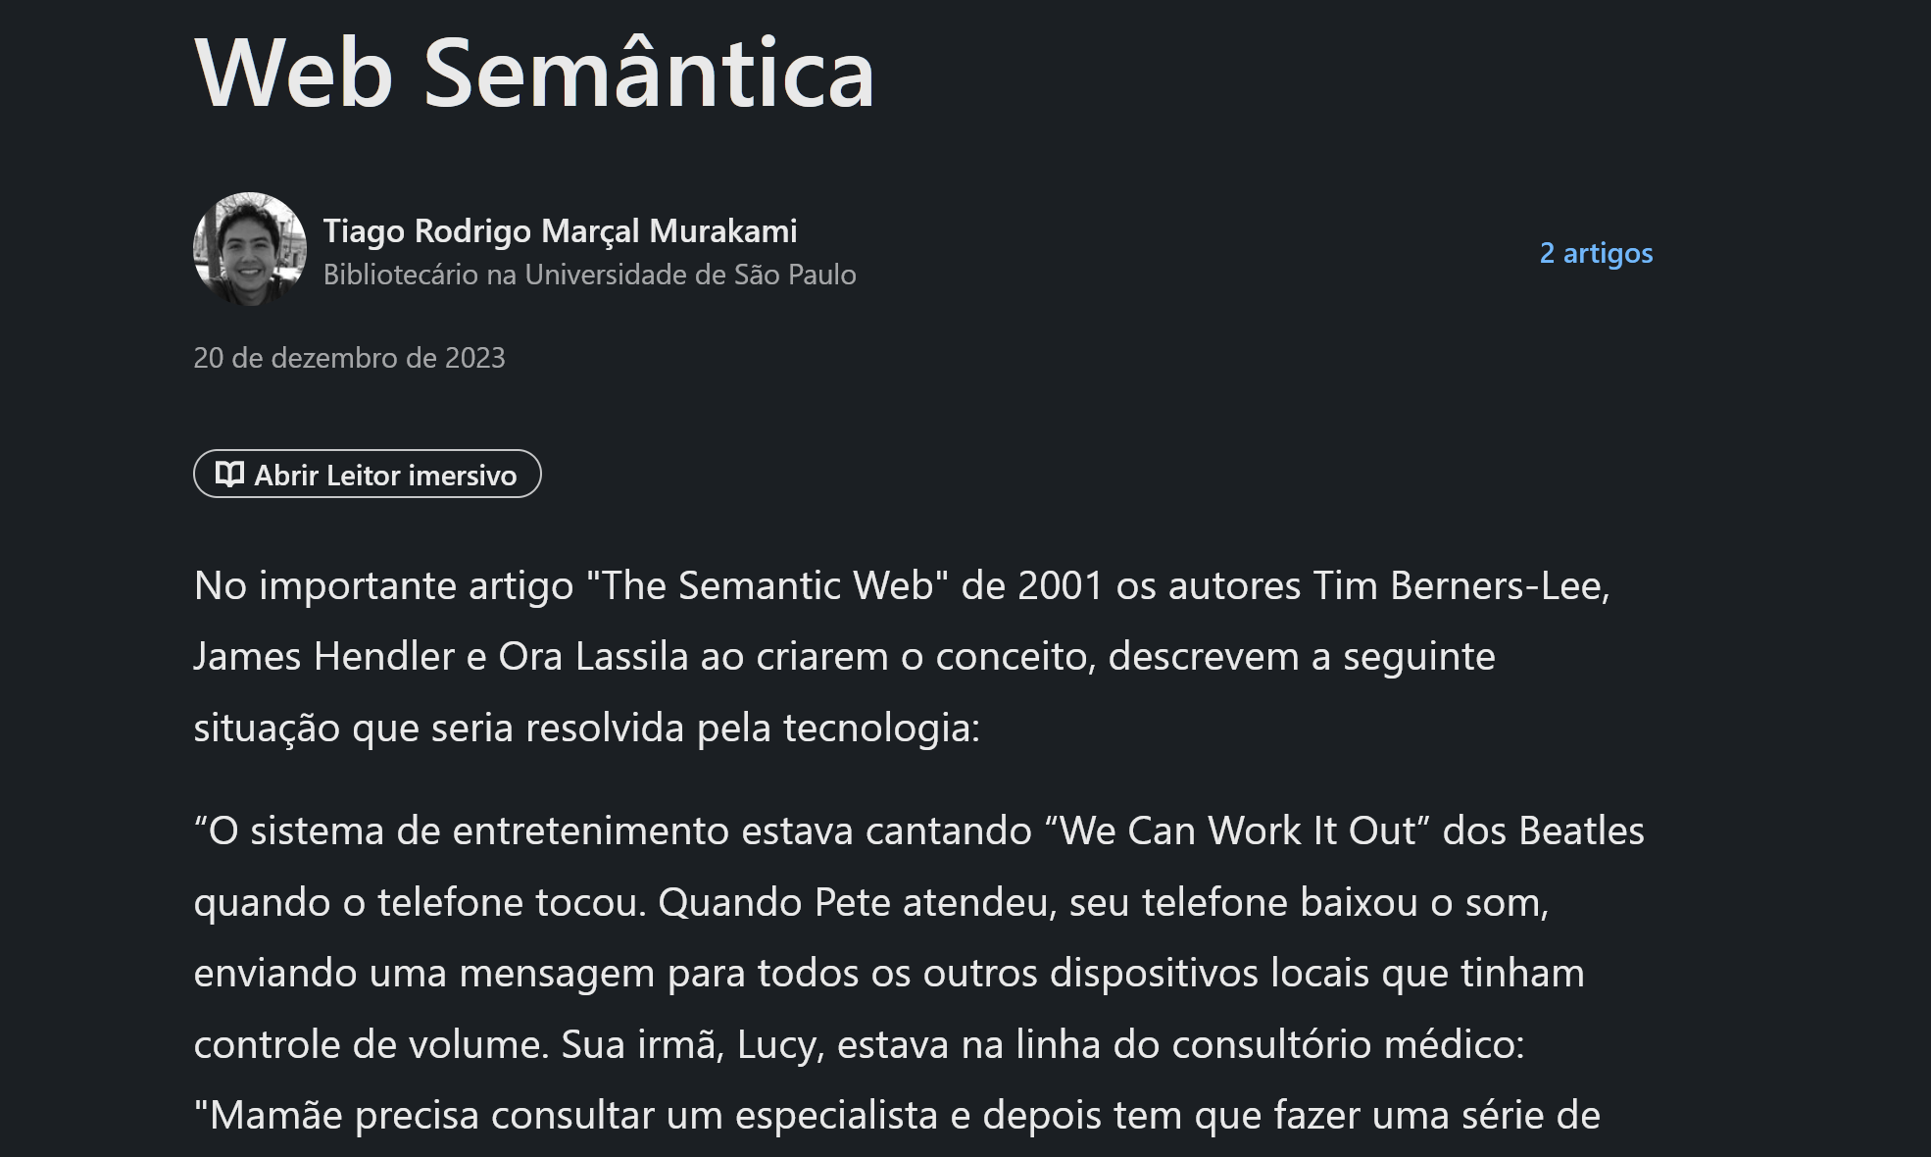
Web Semântica
Link: https://www.linkedin.com/pulse/web-sem%2525C3%2525A2ntica-tiago-rodrigo-mar%2525C3%2525A7al-murakami-iuglf
Berners-Lee, Tim; Hendler, James; Lassila, Ora. The Semantic Web: A new form of Web content that is meaningful to computers will unleash a revolution of new possibilities. Estados Unidos: Scientific American, Maio 2001.

Slide 12
Custo da Inteligência artificial

Slide 13
O boom da IA pode usar uma quantidade chocante de eletricidade
Cada interação online depende de uma estrutura de informações armazenadas em servidores remotos – e essas máquinas, empilhadas em centros de dados em todo o mundo, requerem muita energia. Em todo o mundo, os data centers representam atualmente cerca de 1 a 1,5 por cento do consumo global de eletricidade, de acordo com a Agência Internacional de Energia. E o boom mundial ainda explosivo da inteligência artificial poderá aumentar muito esse número – e rapidamente.
Fonte: The AI Boom Could Use a Shocking Amount of Electricity

Slide 14
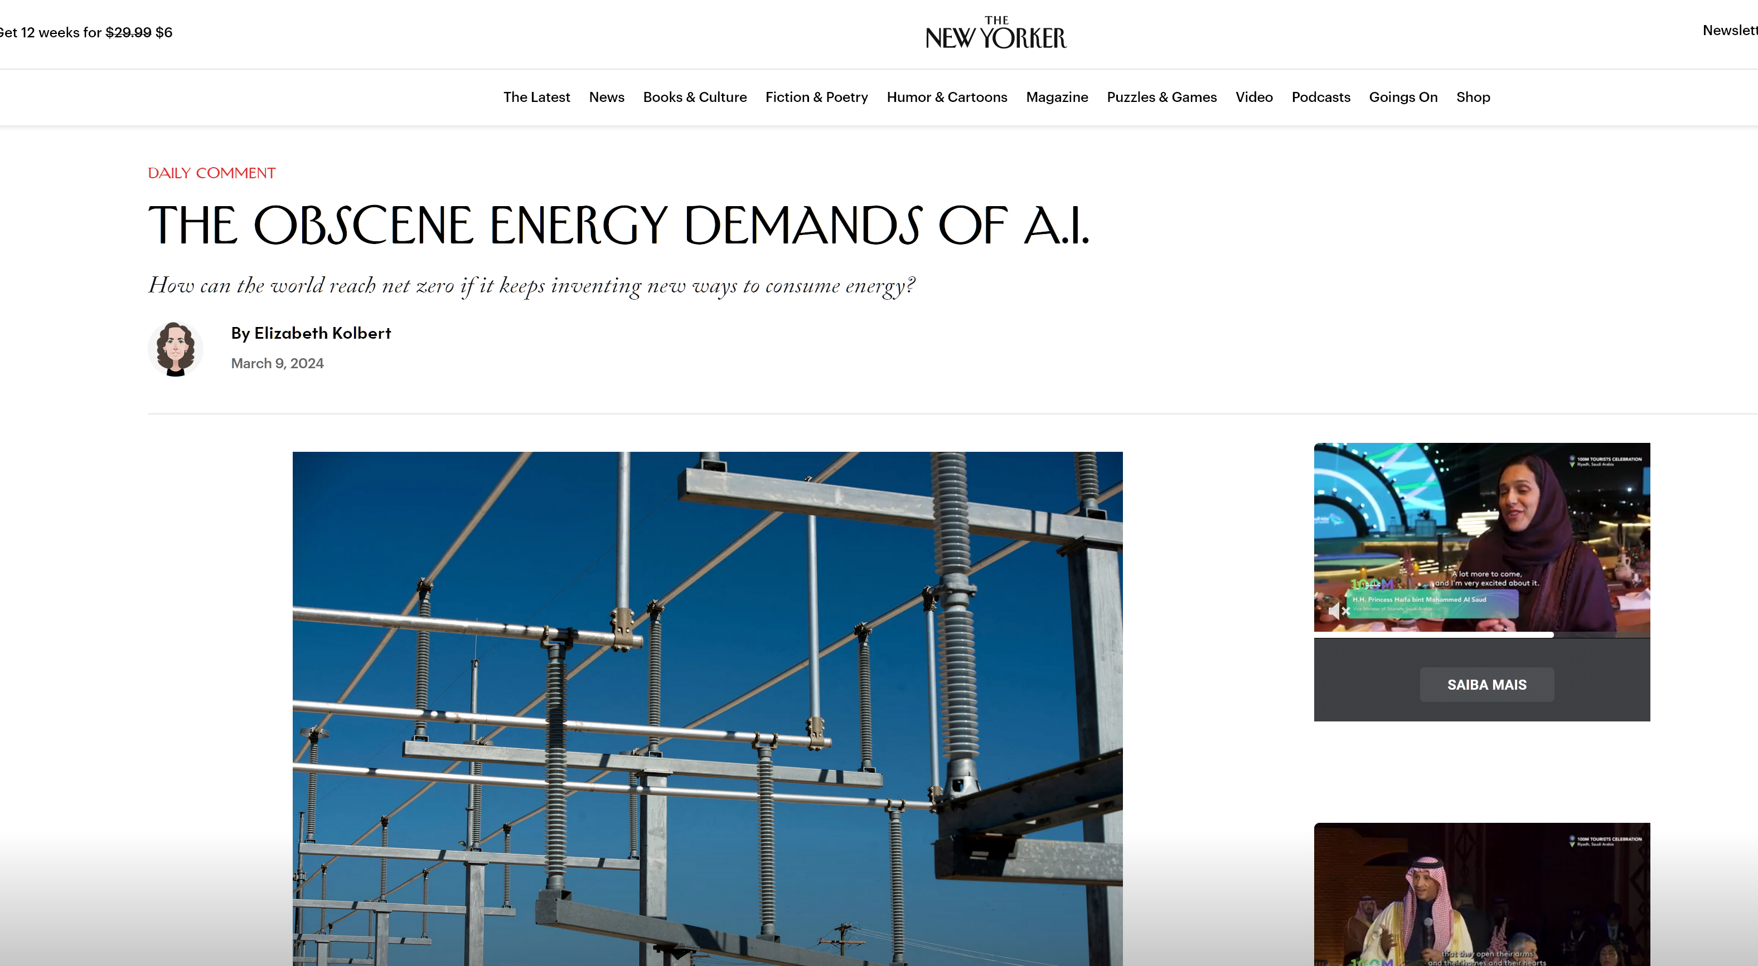

Slide 15
Preço mensal das ações da NVIDIA na bolsa de valores Nasdaq de janeiro de 2010 a agosto de 2023
Fonte: https://www.statista.com/statistics/1331201/nvidia-share-price-development-monthly/

Slide 16
Custos para os usuários?
Atualmente, os custos para os usuários estão baixos
Mas ...

Slide 17
A IA vai tirar nossos trabalhos?

Slide 18
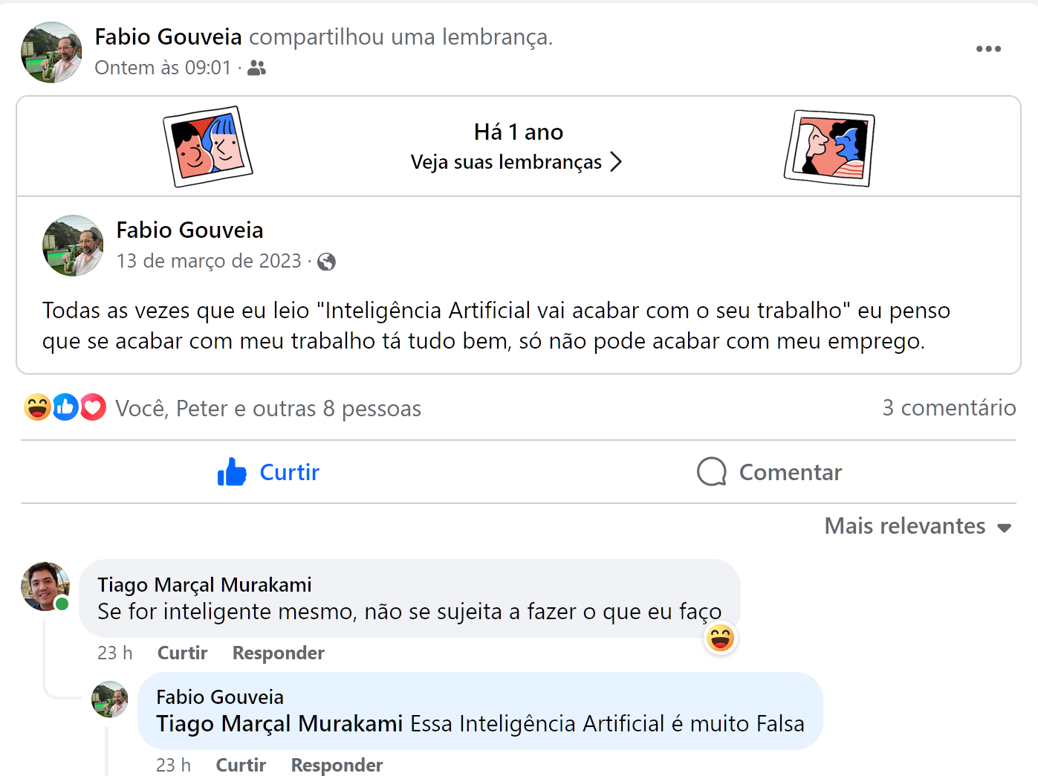

Slide 19
IA na Biblioteconomia

Slide 20
Integridade acadêmica

Slide 21
Os detectores de IA funcionam?
Em suma, não, não em nossa experiência. Nossa pesquisa sobre detectores não mostrou que eles fossem suficientemente confiáveis, uma vez que os educadores poderiam estar fazendo julgamentos sobre os alunos com consequências potencialmente duradouras. Embora outros desenvolvedores tenham lançado ferramentas de detecção, não podemos comentar sobre sua utilidade.
Fonte: How can educators respond to students presenting AI-generated content as their own?

Slide 22
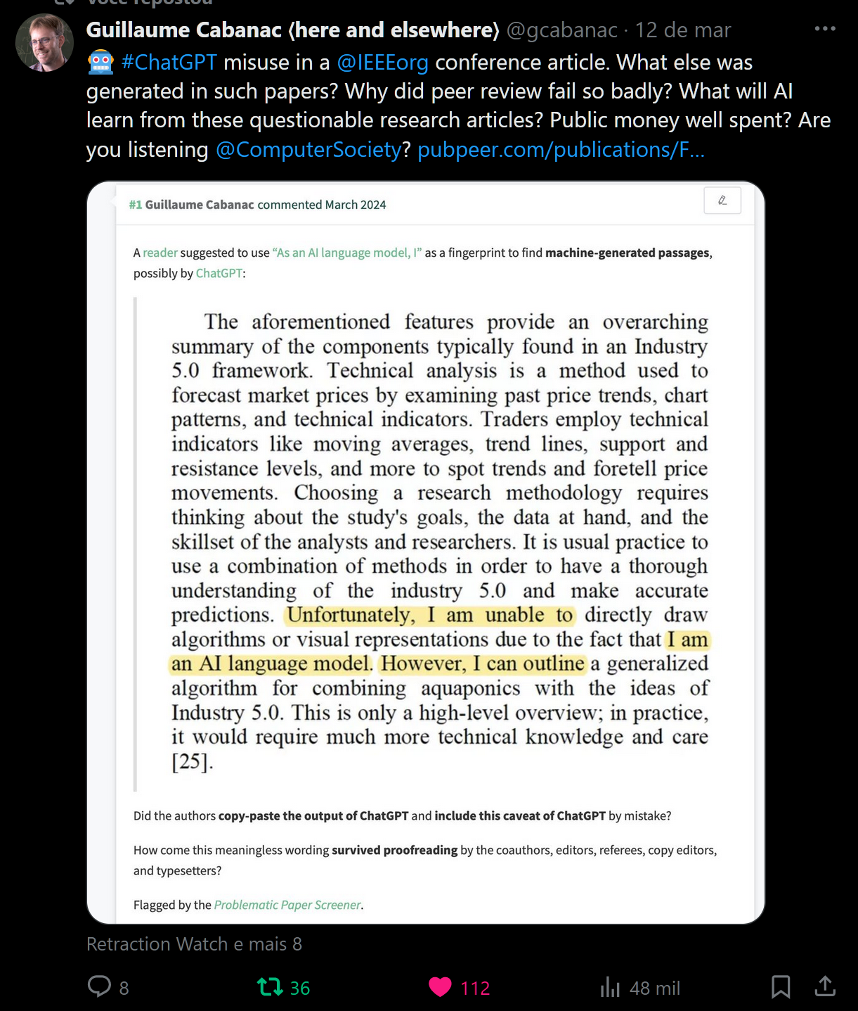
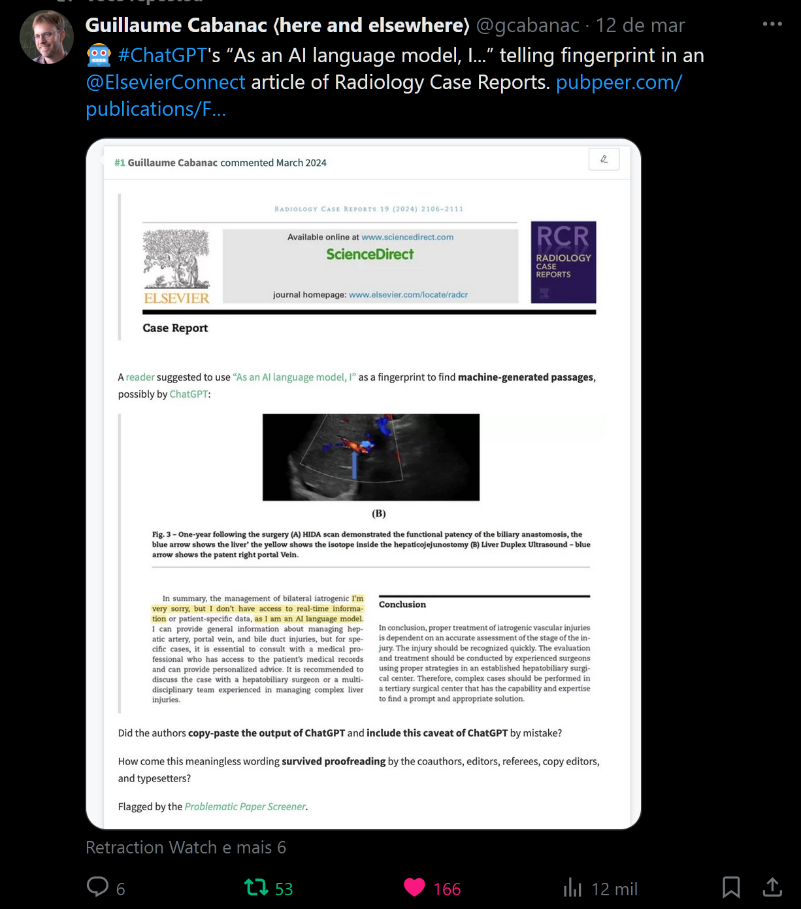
Textos gerados por IA em revistas científicas Importantes

Slide 23
Como fica a autoria?

Slide 24
Orientação para uso em melhoria de trabalhos acadêmicos
Boas práticas:
Criar resumos
Usar modelos iniciais
Práticas ruins:
Uso para levantamento bibliográfico
Uso em qualquer momento da metodologia científica

Slide 25
Literacia em IA

Slide 26
90% do conteúdo online será gerado por I.A.
“Diante da evolução na área de Inteligência Artificial (IA), estima-se que 90% do conteúdo online poderá ser gerado por IA até 2025, de acordo com a Europol.”
Fonte: Tecnologia: 90% do conteúdo online poderá ser gerado por IA até 2025

Slide 27
Combate a Fake News
Bots gerando conteúdo falso já são a maior parte do que é produzido de conteúdo na Internet
Imagens e vídeos gerados por Inteligência Artificial

Slide 28
IA em bibliotecas

Slide 29
American Libraries: World of AI
Link: https://americanlibrariesmagazine.org/2024/03/01/the-world-of-ai/

Slide 30
LibGuide: Student Guide to ChatGPT
Link: https://libguides.library.arizona.edu/students-chatgpt/

Slide 31
LibGuide: AI Literacy in the Age of ChatGPT
Link: https://libguides.library.arizona.edu/ai-literacy-instructors/copyright

Slide 32
Alfabetização informacional
Link: https://americanlibrariesmagazine.org/2024/03/01/the-world-of-ai/

Slide 33
Guia para aquisição de ferramentas de IA: Evaluating generative AI tools for purchase: a checklist
Link: https://nicolehennig.com/evaluating-generative-ai-tools-for-purchase-a-checklist/

Slide 34
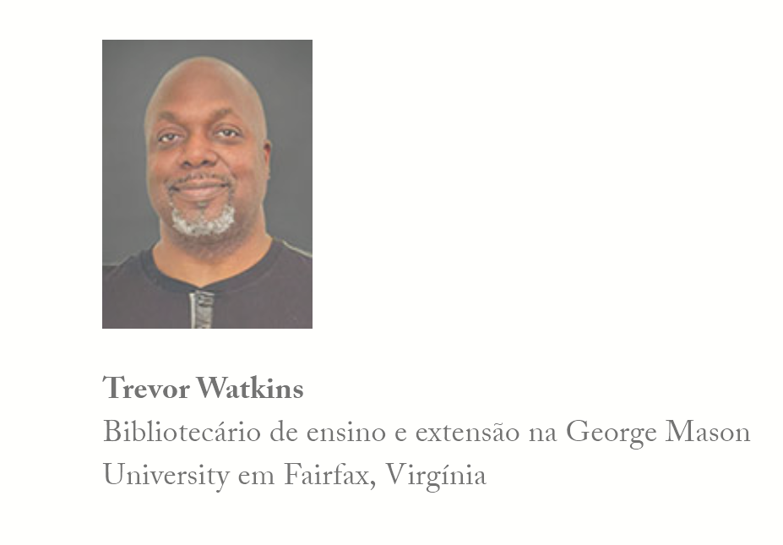
AI SALON SERIES
Link: https://americanlibrariesmagazine.org/2024/03/01/the-world-of-ai/

Slide 35
Tour Interativo
Link: https://americanlibrariesmagazine.org/2024/03/01/the-world-of-ai/

Slide 36
Os poderosos computadores do GIS & Data Lab estão disponíveis para toda a comunidade do MIT
Link: https://twitter.com/mitlibraries/status/1770435219998290122

Slide 37
Minhas experiências com IA

Slide 38
Classificador - Sustainable Development Goals (SDGs)
Link: https://tiagomurakami.bib.br/sdg/

Slide 39
Classificador - Ciência da Informação
Link: https://tiagomurakami.bib.br/classificadorci/

Slide 40
NVIDIA CHAT WITH RTX

Slide 41
NVIDIA BROADCAST

Slide 42
Outros Usos

Slide 43
Outros bons usos
Tradução simultânea em webconferências
Aprendizado de idiomas
Criar códigos de programação
Geração de imagens

Slide 44
wolframalpha.com

Slide 45
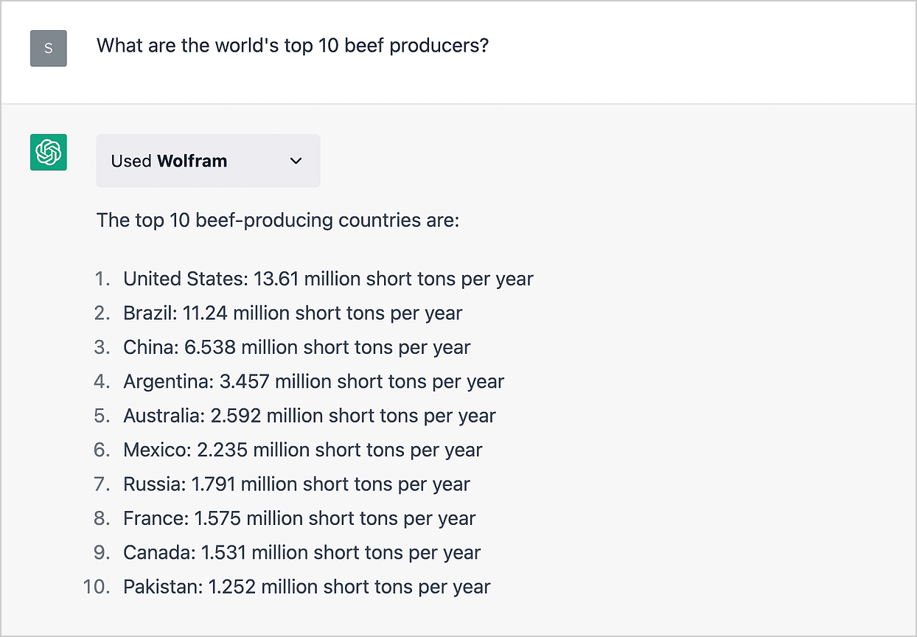
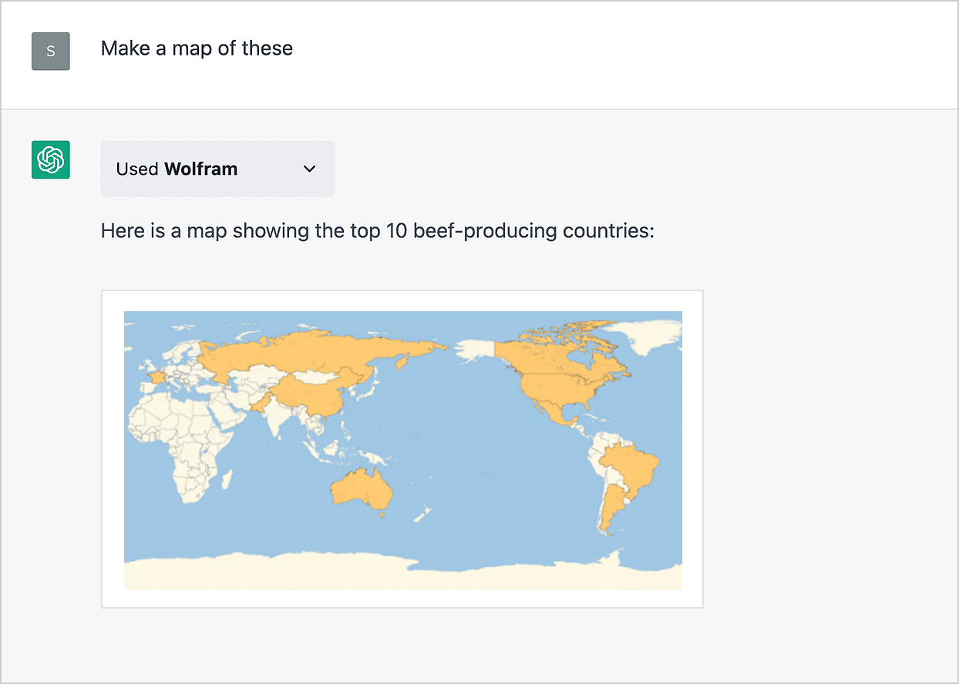
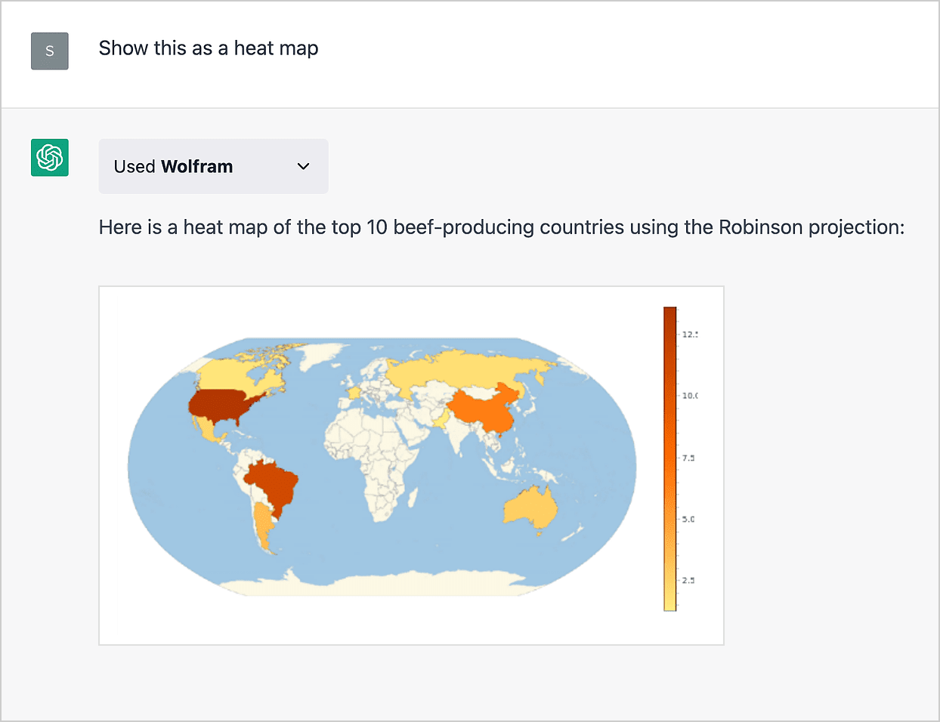
Wolfram plugin no ChatGPT: Exemplo
Fonte: ChatGPT Gets Its “Wolfram Superpowers”!

Slide 46
Silêncio
Link: https://libcal.ucd.ie/equipment/item/22613

Slide 47
E NEM VOU ABORDAR O sORA da OpenAI
Link: https://openai.com/sora

